Slide 1
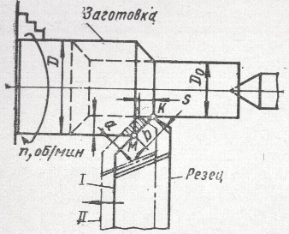
Элементы резания

Slide 2
Резание свободное(а б) несвободное(в)

